Slide 1









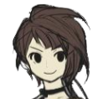







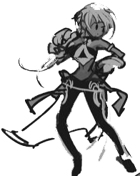


기본 화면
ダメージ2倍
96%
マーピクス
マーピクス2
Notes:
플레이어 정보 (초상화 사진, 랭크 아이콘, 플레이어 이름), 스킬 게이지
캐릭터 HP바
타임 라인 (타임라인 바, 각 캐릭터의 초상화 아이콘, 현재 턴에 걸려 있는 추가 효과)

Slide 2
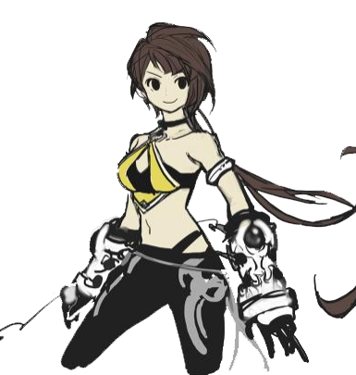








캐릭터 턴, 행동 선택
ダメージ2倍
96%
マーピクス
マーピクス2
攻撃対象選択
スキル使用
キャラの名前だ
Lv. 50
攻撃
反撃
回避
スキル
99,999
1,000
300↓
スキル説明
50↑
Notes:
캐릭터 정보 (포트레이트 이미지, 캐릭터 이름, 각종 스테이터스)
스킬 정보 (공격, 반격, 회피, 패시브 스킬, 액티브 스킬), 아이콘에 손을 올려 놓으면 새로운 팝업이 떠 해당 스킬의 설명이 등장
행동 선택 UI 등장 (공격 대상 선택을 선택하면 공격 대상 선택 팝업이, 스킬 사용을 선택하면 스킬 사용 팝업이 등장)

Slide 3

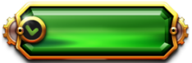

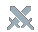
공격 대상 선택
ダメージ2倍
96%
マーピクス
マーピクス2
攻撃対象選択
取消
キャラの名前だ
Lv. 50
攻撃
反撃
回避
スキル
99,999
1,000
300↓
スキル説明
Slide
50↑
Notes:
현재 캐릭터로 공격할 공격 대상을 적 캐릭터 중에 선택, 해당 캐릭터의 정보 UI가 등장
상대 캐릭터를 선택하면 해당 캐릭터로 대상 선택 확정 UI가 등장. 다른 캐릭터를 선택하면 동일한 동작
선택 확정 UI를 터치하면 공격 타입 선택 팝업이 등장

Slide 4
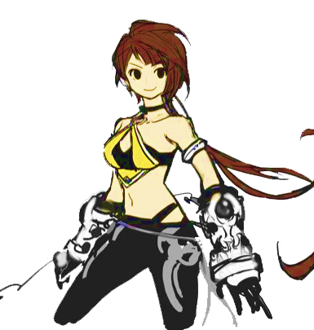

공격 타입 선택
ダメージ2倍
96%
マーピクス
マーピクス2
攻撃
攻撃
反撃
反撃
Slide
回避
回避
キャラの名前だ
キャラの名前だ
Lv. 50
攻撃
反撃
回避
スキル
Lv. 50
攻撃
反撃
回避
スキル
99,999
99,999
1,000
1,000
300↓
スキル説明
300↓
スキル説明
50↑
50↑
Notes:
현재 캐릭터의 공격 타입 선택 아이콘이 등장
화면 오른쪽에서 상대의 포트레이트와 공격 타입 선택 아이콘 등장. 화면 중앙에 VS UI등장

Slide 5

한쪽의 공격 타입 선택 완료
ダメージ2倍
96%
マーピクス
マーピクス2
攻撃
選択完了
反撃
回避
キャラの名前だ
キャラの名前だ
Lv. 50
攻撃
反撃
回避
スキル
Lv. 50
攻撃
反撃
回避
スキル
99,999
99,999
1,000
1,000
300↓
スキル説明
300↓
スキル説明
50↑
50↑
Notes:
공격 타입을 선택하면 공격 타입 선택 UI가 사라지며, 선택 완료 UI가 등장.
(서버에도 공격 타입 선택 완료에 대한 정보를 보내, 모든 클라가 선택 완료 UI를 볼 수 있도록 처리)

Slide 6
양쪽 모두 공격 타입 선택 완료
ダメージ2倍
96%
マーピクス
マーピクス2
選択完了
選択完了
Slide
Slide
キャラの名前だ
キャラの名前だ
Lv. 50
攻撃
反撃
回避
スキル
Lv. 50
攻撃
反撃
回避
スキル
99,999
99,999
1,000
1,000
Slide
300↓
300↓
Slide
スキル説明
スキル説明
50↑
50↑
Notes:
양쪽 모두 선택 완료가 되면, 선택 완료 UI, 각 캐릭터 포트레이트, 캐릭터 각종 정보 창, VS UI가 모두 좌,우측으로 빠짐
그 후 선택한 공격 타입에 따른 전투 진행 씬이 등장

Slide 7
스킬 대상 선택
ダメージ2倍
96%
マーピクス
マーピクス2
スキル対象選択
取消
キャラの名前だ
キャラの名前だ
Slide
攻撃
反撃
回避
スキル
攻撃
反撃
回避
スキル
Slide
Lv. 50
Lv. 50
99,999
99,999
1,000
1,000
300↓
スキル説明
300↓
スキル説明
Slide
50↑
50↑
Slide
Notes:
각 캐릭터 포트레이트, 캐릭터 각종 정보 창, VS UI가 모두 사라짐
스킬 정보 창과 선택 취소 창이 뜸, 선택 취소를 터치하면 「캐릭터 턴, 행동 선택」으로 되돌아감
스킬 대상 캐릭터를 선택할 때마다 각 캐릭터의 정보 UI가 등장하거나 빠짐
스킬 대상을 확정하면, 확정된 대상은 쉐이더로 외곽선 처리가 됨.
해당 스킬의 모든 대상이 확정되면 스킬을 사용함 (각 캐릭터의 스킬 전용 연출 사용)

